Slide 1
第十单元
课题2 酸和碱的中和反应
_{课时2}

Slide 2
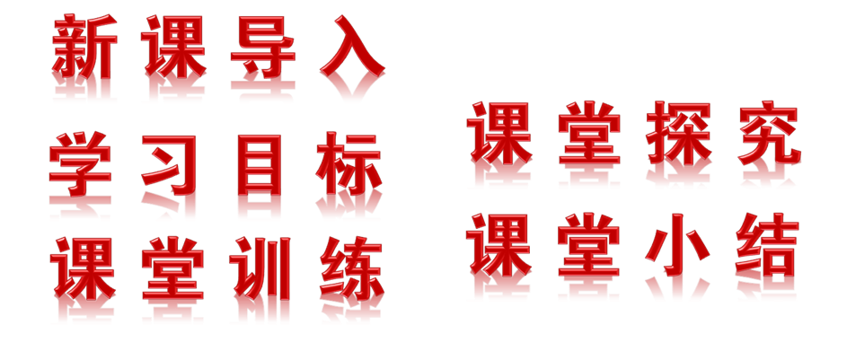
1.知道pH值与溶液酸碱度的关系。
2.学会用pH试纸测定溶液的酸碱度。
3.了解pH值在生活中的重要意义。
4.能够分析酸性溶液、碱性溶液稀释过程中
及中和反应过程中pH的变化情况

Slide 3
三、溶液酸碱度的表示方法——pH
我们知道,酸具有酸性,碱具有碱性。其实，还有许多物质具有酸性或碱性。利用酸碱指示剂可以检验溶液的酸碱性。在生活、生产和科学研究中,往往还需要精确地知道溶液的酸碱性强弱程度,即溶液的酸碱度。那么，怎样测定和表示溶液的酸碱度呢?
阅读课本p62，完成下列空格：
溶液的酸碱度常用 来表示,pH的范围通常为
。测定pH最简便的方法是使用pH试纸。
pH
0~14

Slide 4
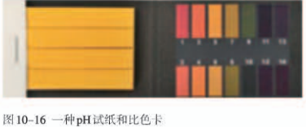
 | pH | 酸碱性
稀盐酸
稀硫酸
稀氢氧化钠溶液
氯化钠 溶液
在白瓷板或玻璃片上放一小片pH试纸,用玻璃棒蘸取溶液滴到pH试纸上,把试纸显示的颜色与标准比色卡比较,读出该溶液的pH。

Slide 5
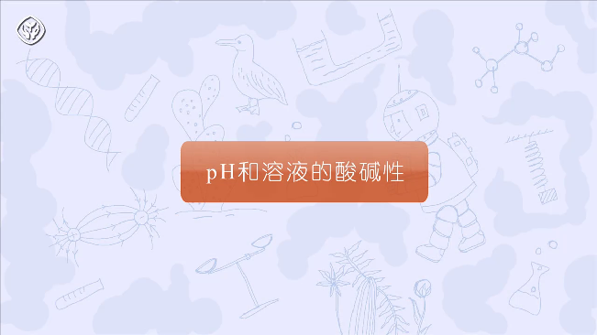

Slide 6
根据实验结果，完成下列空格：
酸性溶液的pH 7;
碱性溶液的pH 7;
中性溶液的pH 7。
 | pH | 酸碱性
稀盐酸
稀硫酸
稀氢氧化钠溶液
氯化钠 溶液
<
1
酸性
>
1
=
酸性
14
能不能直接用pH试纸直接浸入测试液中测pH？
碱性
7
中性
不能，会污染试液。

Slide 7
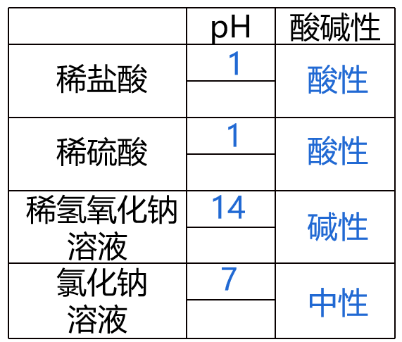
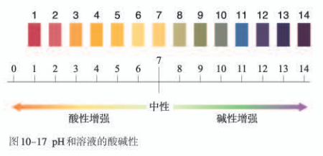
将上述溶液按1:10加水稀释后再测溶液的pH：
通过表格中的数据对比，你能否得出pH值大小与与溶液酸碱性强弱的关系？
2
2
13
7

Slide 8
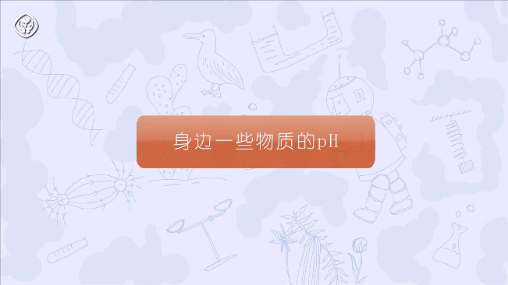
观看实验视频，填写p63表格

Slide 9
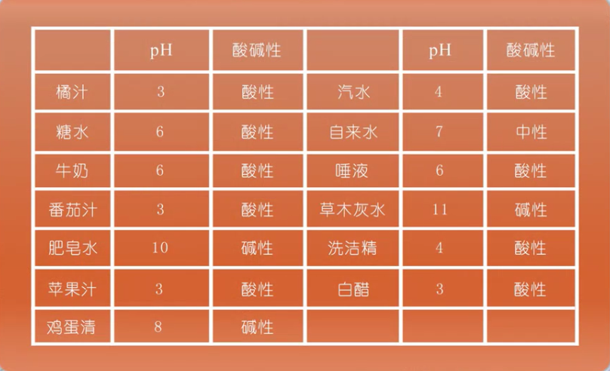
了解溶液的酸碱性,对于生活、生产以及人类的生命活动具有重要的意义。

Slide 10
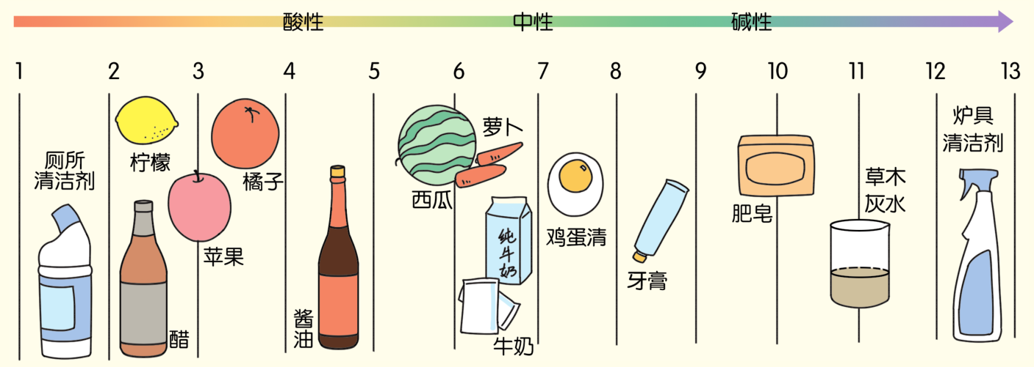
在化工生产中,许多反应都必须在一定pH的溶液里才能进行;在农业生产中,农作物一般适宜在pH=7或接近7的土壤中生长;在pH<4的酸性土壤或pH>8的碱性土壤中,一般不适于种植。调节土壤的pH是改良土壤的方法之一。

Slide 11
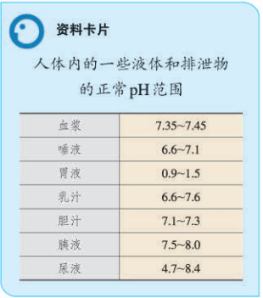
某些工厂排放的酸性气体未经处理而排放到空气中,可能导致降雨的酸性增强(正常雨水的pH=5.6)、我们把pH <5.6的降雨称为酸雨。酸雨对农作物以及一些建筑等不利,随时监测雨水的pH，可以了解空气的污染情况,以便采取必要的措施。
健康人的体液必须维持在一定的酸碱度范围内,如胃液的pH在0.9~1.5;如果出现异常,则可能导致疾病。测定人体内或排出的液体的pH,可以帮助人们了解身体的健康状况。

Slide 12
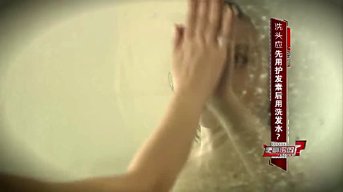

Slide 13
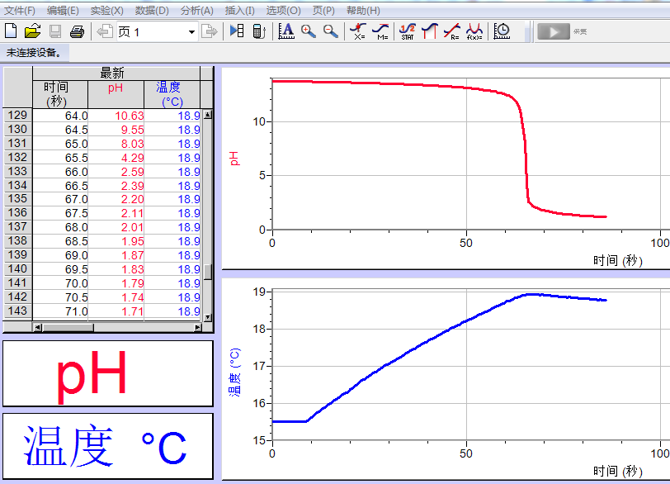
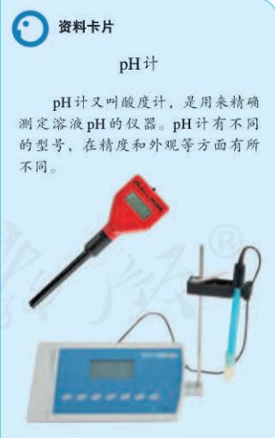
知识拓展
可用pH传感器测定中和反应过程中溶液pH的变化情况

Slide 14
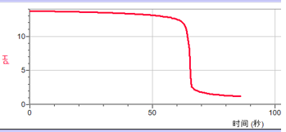
下图是氢氧化钠溶液和盐酸反应的溶液酸碱性的走势图，请根据图思考并回答以下问题：
（1）该实验操作是将 滴加到另一种溶液中。
（2）当处于a点时，所得溶液中溶质是
。
a
氢氧化钠溶液
b
c
NaOH、NaCl

Slide 15
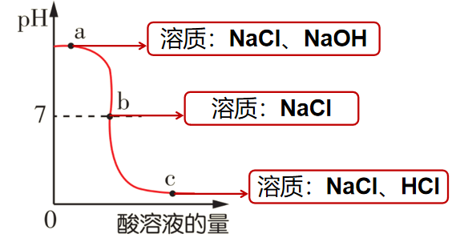
小结
当pH=7时，酸碱恰好发生反应

Slide 16
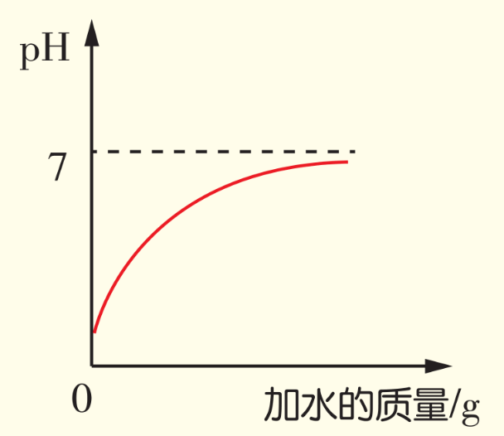
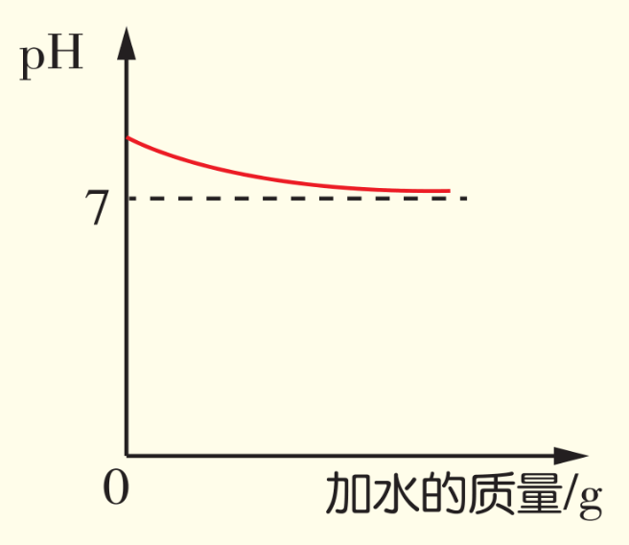
酸碱性溶液稀释过程中的pH变化情况
随着水的加入酸（碱）性不断减弱，pH不断增大（减小），但pH可以无限接近7，不能大于（小于）或等于7。

Slide 17
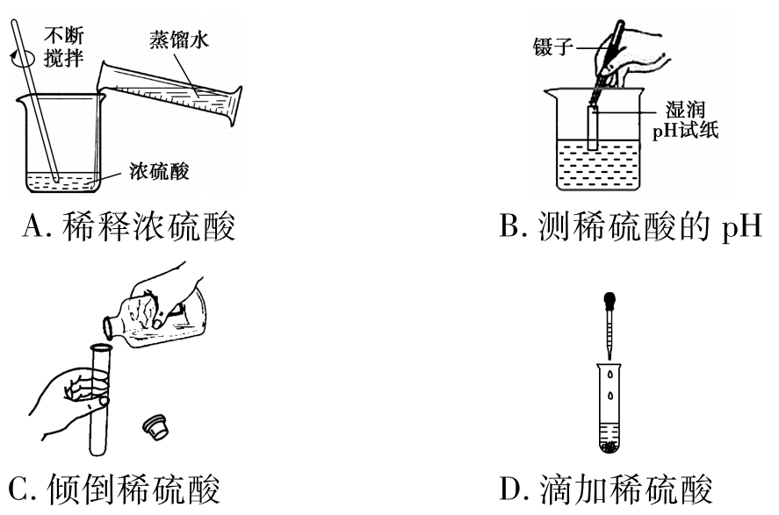
练一练
1.稀释浓硫酸并进行硫酸性质实验的下列操作,正确的是 ( )
D

Slide 18
2.如表是人体部分体液的正常pH范围，其中酸性最强的是（ ）
A.唾液 B.胃液 C.胰液 D.胆汁
B
体液 | 唾液 | 胃液 | 胰液 | 胆汁
pH | 6.6～7.1 | 0.9～1.5 | 7.5～8.0 | 7.1～7.3

Slide 19
3. 一些食物的近似pH如下表所示,下列说法正确的是( )
A.牛奶放置一段时间后变酸,pH变大
B.西瓜汁比苹果汁酸性强
C.鸡蛋清和牛奶都显碱性
D.胃酸过多的人应该少饮苹果汁
D
食物 | 苹果汁 | 西瓜汁 | 牛奶 | 鸡蛋清
pH | 2.9 | 5.8 | 6.4 | 7.6

Slide 20
4. 下表列出了一些物质在常温下的近似pH。下列有关说法正确的是 ( )
A.所有的食物均呈酸性
B.pH<7的雨水称为酸雨
C.向肥皂水中滴加酚酞溶液,溶液呈红色
D.清理厨房顽固油渍时,将厕所清洁剂与炉具清洁剂混合使用,效果更佳
C
物质 | 厕所清洁剂 | 橘子 | 西瓜 | 鸡蛋清 | 肥皂 | 炉具清洁剂
pH | 1~2 | 3~4 | 6~7 | 7~8 | 9~10 | 12~13

Slide 21
5.下列有关测定氢氧化钠溶液pH的实验操作或描述，正确的是（ ）
A.用镊子夹取pH试纸直接伸入氢氧化钠溶液中测量
B.先用蒸馏水将pH试纸润湿，再用滴管吸取氢氧化钠溶液滴到pH试纸上测量
C.用洁净干燥的玻璃棒蘸取氢氧化钠溶液滴到pH试纸上，再与标准比色卡对照
D.用pH试纸测得该氢氧化钠溶液的pH＝12.6
C

Slide 22
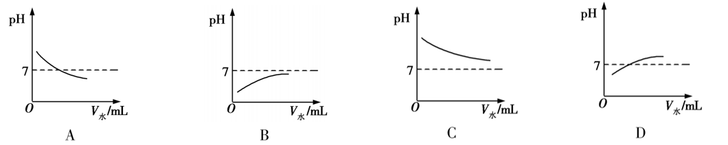
6.已知生活用品中厕所清洁剂的pH=1，厨房清洁剂的pH=12。下列说法不正确的是（ ）
A.厕所清洁剂加水稀释，溶液pH增大
B.厨房清洁剂可能含有氢氧化钠
C.两者混合使用能提高清洁效果
D.厕所清洁剂可能腐蚀铁制下水道
C
c
7、下列能正确表示加水稀释碱性的溶液的是（ ）

Slide 23
8. 下列叙述正确的是 ( )
A.NaOH溶液加水后,pH降低
B.用pH试纸检验溶液的酸碱度时,先用水润湿试纸
C.酸和碱混合后,溶液的pH一定等于7
D.pH<7的溶液,pH越大,酸性越强
A
9. 人在不断喝水时,胃液的pH会发生变化,胃液的pH变化图像是 ( )
B

Slide 24
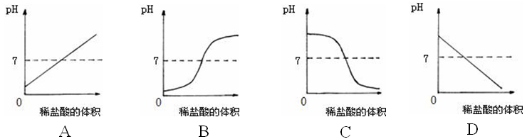
10.向盛有10mL氢氧化钠溶液的烧杯中逐滴滴加稀盐酸，下列图像能体现溶液的pH变化情况的是 （ ）
C

Slide 25
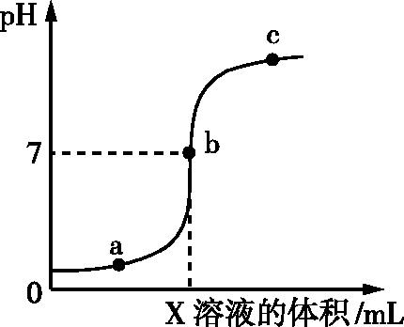
11. 某学习小组进行盐酸与氢氧化钠的中和反应实验时,在常温下,向一定量的某溶液中滴加X溶液,得到了如图所示的 pH 变化曲线。下列说法正确的是 ( )
C
A.X是盐酸
B.向a点的溶液中加入硫酸铜溶液产生蓝色沉淀
C.b点表示盐酸与氢氧化钠恰好完全反应
D.c点溶液中的阴离子只有OH⁻

Slide 26
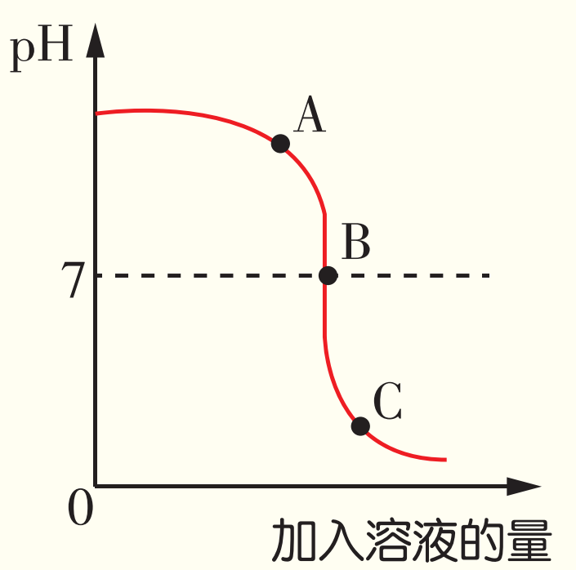
12.稀盐酸和氢氧化钾溶液反应时，溶液pH的变化如图所示。下列说法不正确的是（ ）
D
A.A点溶液能使酚酞溶液变红
B.B点到C点之间没有发生酸碱中和反应
C.该图对应的操作是将稀盐酸滴入氢氧化钾溶液中
D.等质量等质量分数的稀盐酸和氢氧化钾溶液充分反应后，溶液所含溶质与B点一致

Slide 27
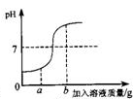
13.用稀盐酸和氢氧化钠溶液进行中和反应实验时，反应过程中溶液的酸碱度变化如图所示。
（1）该反应的化学方程式为______________________
（2）该实验操作是将 溶液
滴加到另一种溶液中。
（3）当加入溶液的质量为a g时，
所得溶液中的溶质为 。
（4）当加入溶液的质量为b g时，向
所得溶液中滴加酚酞溶液，溶液呈 色。
NaOH+HCl=NaCl+H₂O
NaOH
HCl、NaCl
红

